Slide 1
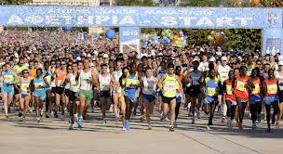
ΟΡΓΑΝΩΣΗ ΕΤΑΙΡΙΩΝ ΑΝΑΨΥΧΗΣ ΚΑΙ ΔΙΟΡΓΑΝΩΣΗ ΔΡΟΜΙΚΩΝ ΓΕΓΟΝΟΤΩΝ Ν 069
Κώστα Γεώργιος
Καθηγητής ΣΕΦΑΑ
Δημοκρίτειο Πανεπιστήμιο Θράκης

Slide 2
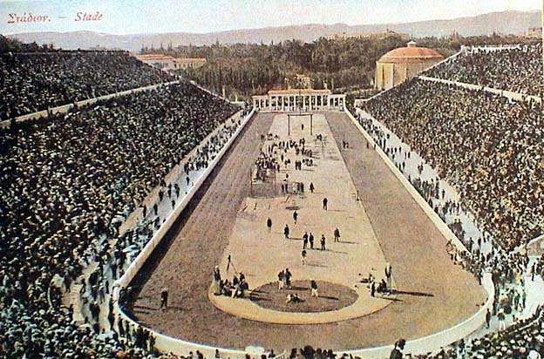
Αθλητική Βιομηχανία
Η Αθλητική Βιομηχανία έχει αναπτυχθεί ραγδαία τα τελευταία χρόνια.
Παγκοσμίως θεωρείται ότι είναι μια από τις 10 μεγαλύτερες βιομηχανίες.
Στην Ελλάδα δεν υπάρχουν πολλά δεδομένα αλλά σύμφωνα με το Ινστιτούτο Οικονομικών και Βιομηχανικών Ερευνών (ΙΟΒΕ) η συμμετοχή στον αθλητισμό ανήλθε στο 1,7% του ΑΕΠ

Slide 3
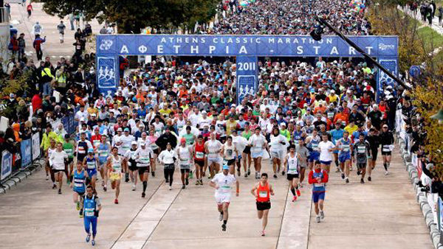
Αθλητική Βιομηχανία
Υπάρχουν εξαγωγές και εισαγωγές αθλητικών προϊόντων.
Γυμναστήρια: Το 2000 λειτουργούσαν 1.300 με 311.000 αθλούμενους και 8.500 εργαζόμενους με τζίρους 164,5 εκατομμύρια ευρώ.
Διαφημίσεις, τηλεοπτικά δικαιώματα, εφημερίδες ….

Slide 4
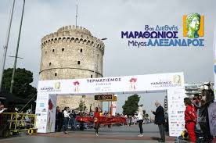
Τι είναι βιομηχανία;;;;
Σύμφωνα με Li, Hofarce, Mahony (2001) η βιομηχανία έχει τρεις διαστάσεις:
1) Ομοιότητα προϊόντων (αυτοκίνητα).
2) Ομοιότητα στον τρόπο παραγωγής (τουρισμός).
3)Παρόμοια οικονομική δραστηριότητα.

Slide 5
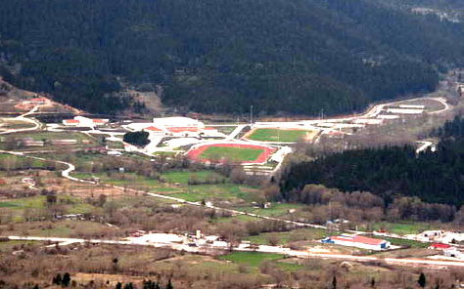
Αθλητική Βιομηχανία;;;
Μεγάλη ανομοιογένεια προϊόντων και υπηρεσιών ως προς την παραγωγή, διανομή και το μέγεθος.
Σχέση ανάμεσα σε μια επαγγελματική ομάδα, ένα δημοτικό οργανισμό και μια εταιρεία που πουλάει αθλητικά ρούχα και εξοπλισμό.
Το ποδόσφαιρο παίζεται στο γήπεδο, τα ρούχα παρασκευάζονται στο εργοστάσιο και αθλητικός οργανισμός υλοποιεί προγράμματα.

Slide 6
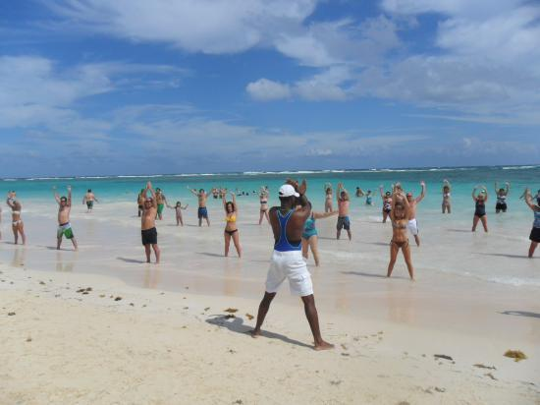
Ορισμός της Αθλητικής Βιομηχανίας
Είναι η αγορά που τα προϊόντα που προσφέρονται είναι α) αθλητικές δραστηριότητες και το θέαμα, β) τα προγράμματα φυσικής δραστηριότητας και άσκησης και οι γ) δραστηριότητες αναψυχής (Pitts & Stotlar 1996).

Slide 7
Τρεις βασικές έννοιες.
1) Το θέαμα περιλαμβάνει ψυχαγωγία θεατών (παθητική)
2) Προγράμματα που έχουν στόχο την ευεξία και βελτίωση φυσικής κατάστασης (fitness) Ενεργητική συμμετοχή
3) Αθλητισμός Αναψυχής που περιλαμβάνει συμμετοχή σε δραστηριότητες με στόχο την αναψυχή (αθλητικός τουρισμός)

Slide 8
Μοντέλο περιγραφής της Αθλητικής Βιομηχανίας
Li, Hofarce, Mahony (2001) πρότειναν ένα μοντέλο με δύο μεγάλες κατηγορίες:
1) Οργανισμοί που παράγουν αθλητικό προϊόν.
2) Οργανισμοί που υποστηρίζουν το αθλητικό Προϊόν.

Slide 9
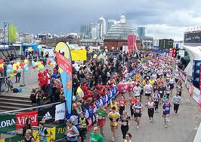
Τμήμα Παραγωγής Αθλητικού Προϊόντος (1)
Αθλητικοί οργανισμοί (ομάδες, σωματεία, συλλόγους) 9 κατηγορίες
1) Επαγγελματικά σωματεία (ΠΑΕ ΑΡΗΣ)
2) Ερασιτεχνικά σωματεία (Γυμναστικός Σύλλογος Κομοτηνής)
3) Πανεπιστημιακός Αθλητισμός (Πανεπιστημιακοί αγώνες)
4) Σχολικός Αθλητισμός (σχολικοί αγώνες)

Slide 10
Τμήμα Παραγωγής Αθλητικού Προϊόντος (2)
5)Δημοτικά προγράμματα. (Α.Δ.Ο. Κομοτηνής)
6) Ιδιωτικά γυμναστήρια (Gymnasium)
7) Εταιρείες Αθλητικής Αναψυχής (Trekking Hellas).
8) Επαγγελματίες Αθλητές (Ατνετοκούνμπο)
9) Αγώνες Αυτοκινήτου ( formula 1)

Slide 11
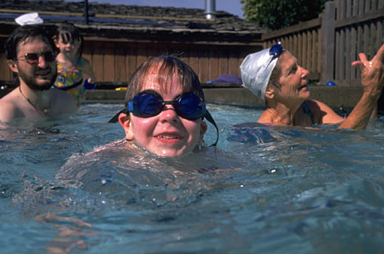
Επαγγελματικά Σωματεία
Τηλεοπτικά, Χορηγοί,
Χρηματοδότηση από το κράτος ή Στοιχηματικές εταιρείες (ΟΠΑΠ),
Πωλήσεις εισιτηρίων
Μπουτίκ (αναμνηστικά)
Ενοικιάσεις χώρων (εμπορικών, συνοδευτικών)

Slide 12
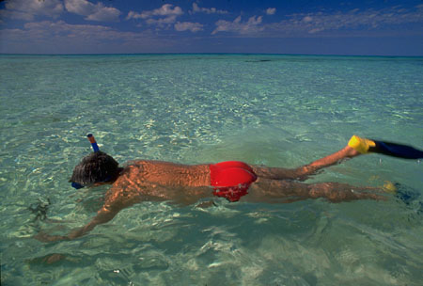
Επαγγελματικά Σωματεία
Εκμετάλλευση Ονόματος
Συνδρομές φιλάθλων.
Συμμετοχή σε Ευρωπαϊκές και παγκόσμιές Λίγκες (champion league)
Συμμετοχή σε τουρνουά
Πωλήσεις παικτών.

Slide 13
Πανεπιστημιακός Αθλητισμός
Εσωτερικά πρωταθλήματα (intramurals)
Πανελλήνιο πανεπιστημιακό πρωτάθλημα
Προγράμματα ατομικής και ομαδικής άσκησης από τα γραφεία φυσικής αγωγής κάθε πανεπιστημίου.
Δυστυχώς στην Ελλάδα δεν υπάρχει η ανάπτυξη που θα έπρεπε.

Slide 14
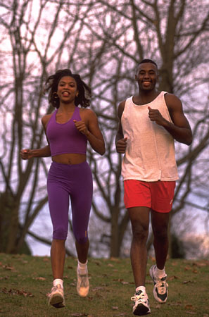
Σχολικός Αθλητισμός
Μέσα από την σχολική φυσική αγωγή και τα σχολικά πρωταθλήματα που πολλές φορές έχουν και κίνητρα εισαγωγής στο πανεπιστήμιο.

Slide 15
Δημοτικά Αθλητικά προγράμματα και γυμναστήρια
Τα προγράμματα είναι γνωστά εδώ και χρόνια με την ονομασία «Μαζικός Αθλητισμός» και αργότερα «Άθληση για όλους». Στην αρχή υπήρχε χρηματοδότηση από την Γενική Γραμματεία Αθλητισμού ή τους δήμους. Σήμερα τα πιο πολλά είναι συγχρηματοδοτούμενα. Χρειάζονται εκσυγχρονισμό και καλή στελέχωση.

Slide 16
Ιδιωτικά γυμναστήρια
Είναι ιδιωτικές εταιρείες αυτόνομες ή οργανωμένες σε αλυσίδες με το σύστημα δικαιοδοσίας (franchise). Ο χώρος του fitness έχει τρομερή ανάπτυξη παγκοσμίως.

Slide 17
Εταιρείες Αθλητικής Αναψυχής
Τα γήπεδα 5χ5
Παιδικές κατασκηνώσεις
Εταιρείες υπαιθρίων δραστηριοτήτων και
Χιονοδρομικά κέντρα
Εναλλακτικές μορφές τουρισμού
Πισίνες
Εταιρείες θαλασσίων σπόρ

Slide 18
Εταιρείες Αθλητικής Αναψυχής
Άσκηση σε ξενοδοχεία
SPA και κέντρα θαλασσο- θεραπείας.
Θεματικά πάρκα.
Εταιρείες που διοργανώνουν αγώνες δρομικού κινήματος
;;;;;;

Slide 19
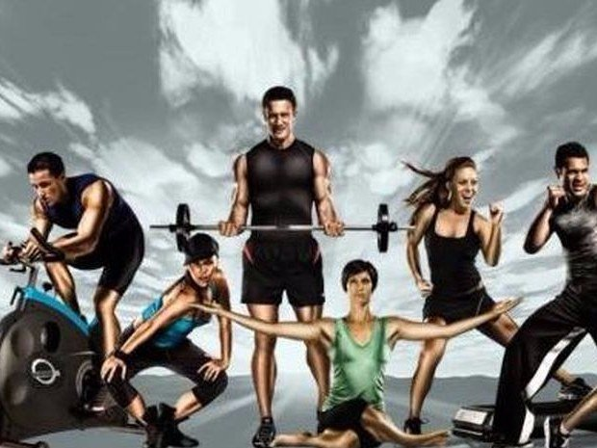
Επαγγελματίες αθλητές
Πυγμαχία. Οι αγώνες βασίζονται σχεδόν αποκλειστικά στην εμπορική εκμετάλλευση του ονόματος των πυγμάχων.
Γκολφ (Tiger Woods)
Στίβος (IAAF Golden League)
Αθλητές ποδοσφαίρου, μπάσκετ, …

Slide 20
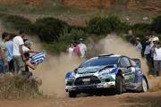
Αγώνες Αυτοκινήτου
Φόρμουλα 1
NASCAR
Είναι άθλημα η οδήγηση αυτοκινήτου;;;
Τα e sports;;;;

Slide 21
Τμήμα υποστήριξης του Αθλητικού Προϊόντος
1)Διοικητικοί Αθλητικοί οργανισμοί
Α) Γενική Γραμματεία Αθλητισμού
Β) Ομοσπονδίες
Γ) Τοπικές οργανώσεις Ερασιτεχνικών Σωματίων
Δ) Οργανισμοί με το Ολυμπιακό κίνημα
Ε) Αθλητικοί Δημοτικοί Οργανισμοί

Slide 22
Τμήμα υποστήριξης του Αθλητικού Προϊόντος
2) Εταιρίες Παραγωγής Αθλητικών Προϊόντων και εξοπλισμού.
3) Αθλητικές εγκαταστάσεις.
4) Αθλητικά Μέσα Μαζικής Ενημέρωσης.
5) Εταιρίες Αθλητικών Συμβούλων.

Slide 23
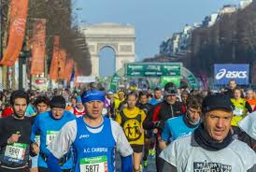
Αθλητικές Εγκαταστάσεις
Παμπελοποννησικό Στάδιο Πάτρας: Κόστισε 31 εκατομμύρια ευρώ και έχει παραχωρηθεί στο Δήμο.
Πανθεσσαλικό Στάδιο Βόλου: Κόστισε 50 εκατομμύρια και έχει παραχωρηθεί στο Δήμο.
Παγκρήτιο Γήπεδο Ηρακλείου: Κόστισε 41 εκατομμύρια και έχει παραχωρηθεί στον Δήμο.

Slide 24
Αθλητικές Εγκαταστάσεις
Γήπεδο Beach Volley: Κόστισε 36 εκατομμύρια και είναι κλειστό
Γήπεδο Tae Kwon Do: Κόστισε 37 εκατομμύρια και έχει γίνει συνεδριακό και εκθεσιακό κέντρο.
Γήπεδο soft ball: Κόστισε 22 εκατομμύρια και χρησιμοποιείται για εκθέσεις και εκδηλώσεις.
Γήπεδο Canoe Kayak: Κόστισε 35 εκατομμύρια και είναι στα πλάνα του νέου Ελληνικού πάρκου.

Slide 25
Αθλητικές Εγκαταστάσεις
Γήπεδο Baseball: Κόστισε 10 εκατομμύρια και ανήκει στο Εθνικό Πειραιώς.
Κέντρο Ξιφασκίας: Κόστισε 8 εκατομμύρια και εικονίζεται για πολιτιστικές εκδηλώσεις.
Γήπεδο Hokey: Κόστισε 10 εκατομμύρια και είναι έδρα της ομοσπονδίας χόκεϊ και ξιφασκίας.
Ολυμπιακό κέντρο Γαλατσίου: Κόστισε 54 εκατομμύρια και χρησιμοποιείται περιστασιακά για εκδηλώσεις.

Slide 26
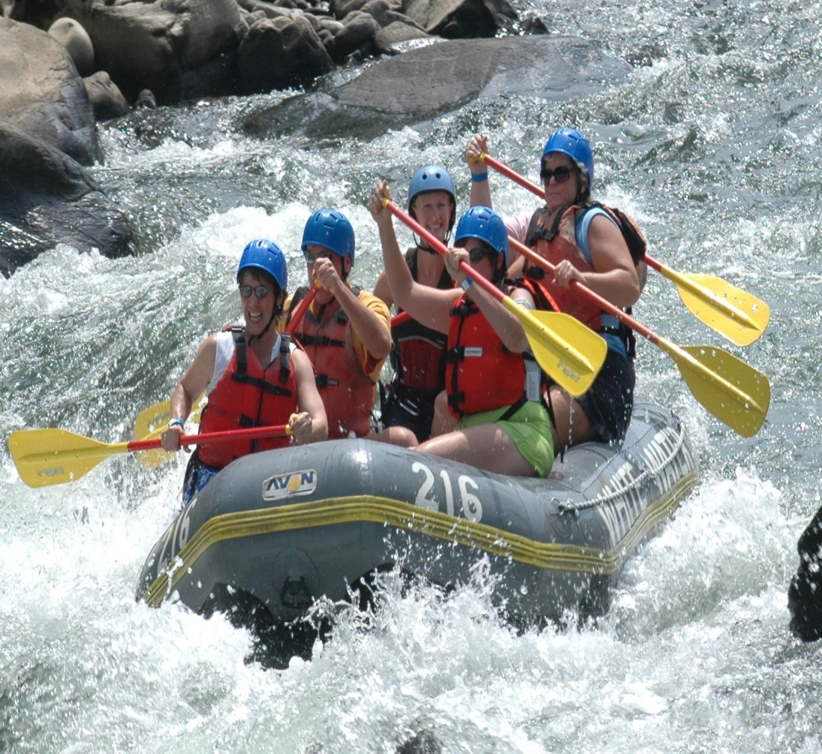
Αθλητικές Εγκαταστάσεις
Ιστιοπλοϊκό Κέντρο Αγίου Κοσμά: Κόστισε 50 εκατομμύρια και είναι στα πλάνα το νέου κέντρου του Ελληνικού.
Ποδηλατοδρόμιο Σχινιά : Κόστισε 54 εκατομμύρια και άνοιξε για το κοινό αλλά δεν συντηρείται.
Σκοπευτήριο Μαρκόπουλου: Κόστισε 51 εκατομμύρια και λειτουργεί ως σκοπευτήριο της αστυνομίας.

Slide 27
Αθλητικές Εγκαταστάσεις
Ιππικό κέντρο: Κόστισε 182 εκατομμύρια και είναι έδρα της Ελληνικής Ιππικής Ομοσπονδίας.
Γήπεδο Badminton στο Γουδί: Κόστισε 24 εκατομμύρια και λειτουργεί ως χόρος μουσικών και θεατρικών εκδηλώσεων.
Ολυμπιακό Στάδιο ;;;;;;;;;;;

Slide 28
Αθλητικά Μέσα Μαζικής Επικοινωνίας
Σημαντικό τμήμα της αθλητικής βιομηχανίας.
Τηλεοπτικά δικαιώματα.
Το 2004 οι έξι αγώνες της εθνικής Ελλάδος στο ευρωπαϊκό πρωτάθλημα στην Πορτογαλία προσέλκυσαν διαφημίσεις αξίας 2.333.337 ευρώ.

Slide 29
Δείκτες Εκτίμησης της Ανάπτυξης της Αθλητικής Βιομηχανίας
1) Αριθμός εργαζομένων.
2) Μισθοί στελεχών.
3) Αριθμός θεατών και εισιτηρίων.
4) Αριθμός τηλεθεατών.
5) Αριθμός συμμετοχής σε αθλητικά προγράμματα.
6) Ανάπτυξη νέων αθλητικών δραστηριοτήτων.
7) Ανάπτυξη του δρομικού κινήματος.

Slide 30
Λόγοι που ώθησαν την ανάπτυξη της Αθλητικής Βιομηχανίας
1) Αύξηση ελεύθερου χρόνου.
2) Κατανόηση της αξίας της άσκησης.
3) Βελτίωση των οικονομικών.
4) Αυξανόμενη κάλυψη αθλητικών γεγονότων από τα ΜΜΕ.
5) Βελτίωση της ποιότητας των αθλητικών εγκαταστάσεων.

Slide 31
Λόγοι που ώθησαν την ανάπτυξη της Αθλητικής Βιομηχανίας
6) Αυξανόμενος αριθμός των αθλητικών διοργανώσεων.
7) Εκπαίδευση στελεχών που εργάζονται στην αθλητική αγορά.
8) Ανάπτυξη του αθλητικού Μάρκετινγκ και προβολής του αθλητισμού.
9) Παγκοσμιοποίηση (Ολυμπιακοί αγώνες ..).
10) Εξειδίκευση αθλητικών προϊόντων.

Slide 32
Ερωτήσεις
1) Ορισμός και ιδιαιτερότητες της Αθλητικής Βιομηχανίας.
2) Ποιες είναι οι 2 βασικές κατηγορίες του μοντέλου Α.Β.;;;
3)Τι περιλαμβάνει το τμήμα παραγωγής του Α.Β. στο μοντέλο;;;
4)Τι περιλαμβάνει το τμήμα υποστήριξης του Α.Β. στο μοντέλο;;;

Slide 33
Ερωτήσεις
5) Βασικές πηγές χρηματοδοτήσεις των Ανώνυμων Εταιρειών;;;
6) Αναφέρεται παράδειγμα αθλητικού οργανισμού για κάθε υπο κατηγορία.
7) Ποιοι είναι οι βασικοί δείκτες εκτίμησης ανάπτυξης της Α.Β.;;;;
8) Ποιοι είναι οι βασικοί λόγοι που ώθησαν την ανάπτυξη της Α.Β.;;;;

Slide 34
Ερωτήσεις;;;;; Ευχαριστώ !!!!

